Slide 1
개발자가 알려주는 python 이야기

Slide 2
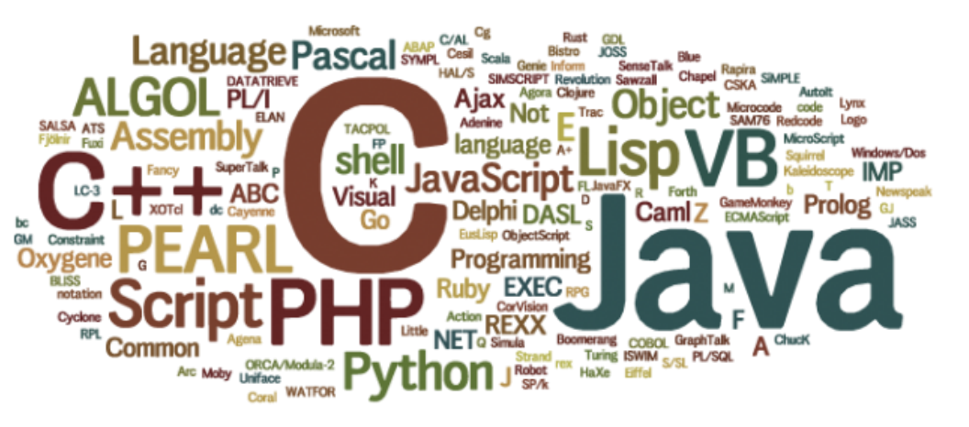
programming Language?
https://en.wikipedia.org/wiki/List_of_programming_languages_by_type

Slide 3
프로그래머가 알려주는 초초저렴Tip!
오류를 즐겨라. 버그는 나를 키워주는 힘.
종교를 가져라 - 구글神
세상의 모든 지식은 구글을 통해(portal)
But! 너무 관대하다 Too Much Talker
유사종교 - 네이놈神, 다음神 등등은 비추
좋은 선생님을 만나라
강사님, 교수님, 아저씨 등등 하루라도 먼저 배운사람은 선생님
다 잘하는 선생님은 없다. 두루두루 많은 선생님들과 친해져라.
개발자들(=좋은 선생님들)이랑 놀아라
공식웹페이지에서 개발자들의 놀이터를 찾아라
개발자들이랑 온라인으로 만나라. 오프에서 만나면 개발하기 싫어지니까.

Slide 4
game programming
import turtle
게임은 프로그래밍의 진수
멀티미디어+고성능+네트워크+...+디자인+작곡+스토리
프로그래밍의 모든 것을 다 담고 있다
pypi(python packages index) - python 패키지 저장
이미 전세계의 GURU님들께서 많이 만들어 놓으셨다. https://pypi.org/search/

Slide 5
pygame
https://www.pygame.org/wiki/GettingStarted
pygame (the library) is a Free and Open Source python programming language library for making multimedia applications like games …
쉽다. 상대적으로... 일단 설명자료가 많으니까 https://www.pygame.org/docs/
따라할 수 있는 예제가 많다. 공짜다. 계속 늘어난다. https://github.com/pygame
맛보기 게임 alien

Slide 6

preparation
check whether pygame is in your computer
download pygame library from Internet
pip install Pygame 또는 python -m pip install Pygame
import pygame
t=pygame.init()
print(t)

Slide 7



game programing - theory
Handle Events
Update Game State
Game Loop
Draw Screen

Slide 8
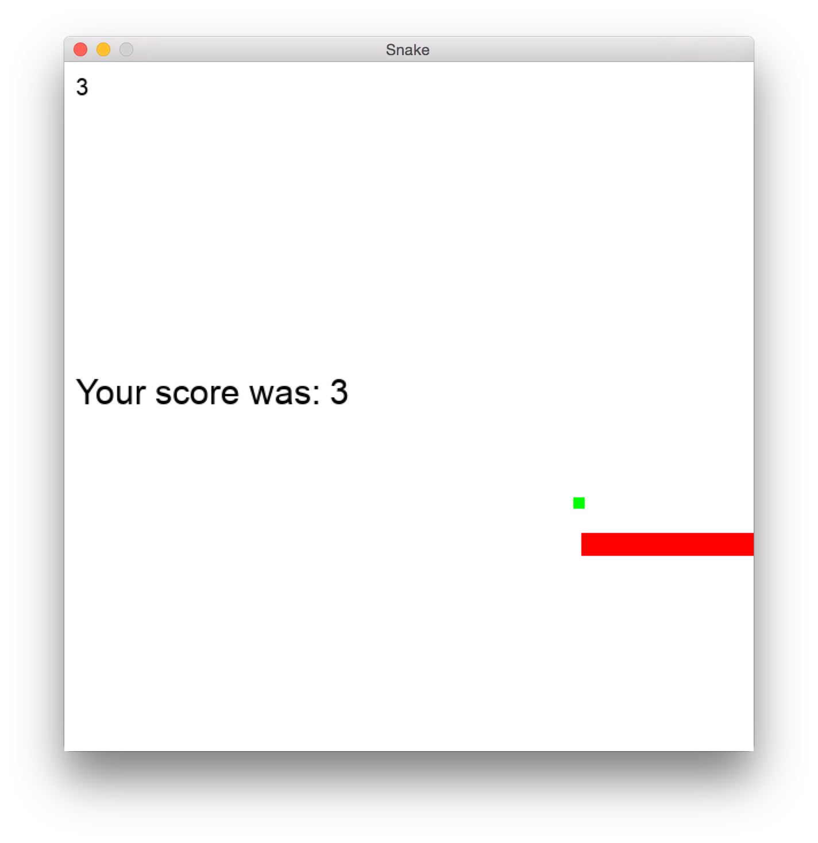
Example1 - snake.py
python snake.py

Slide 9
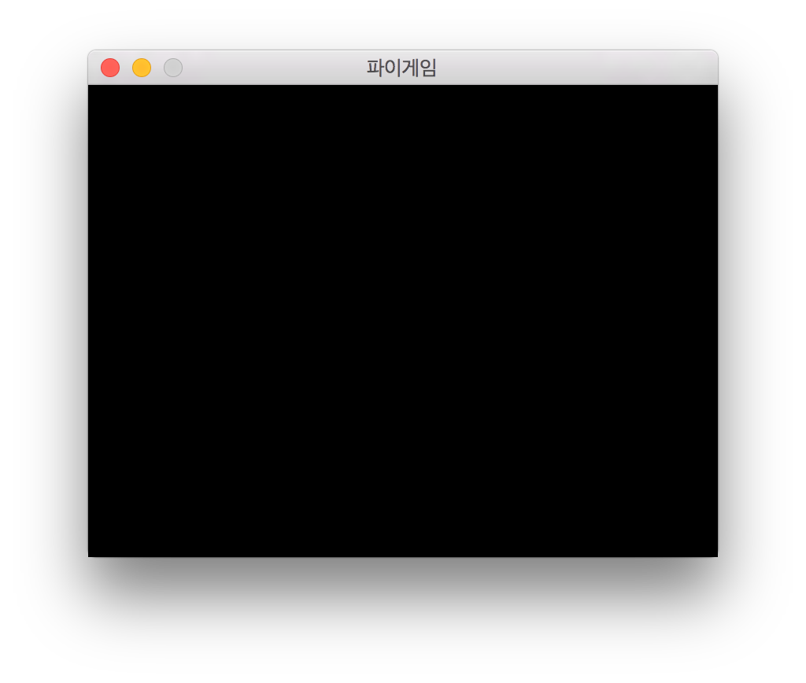
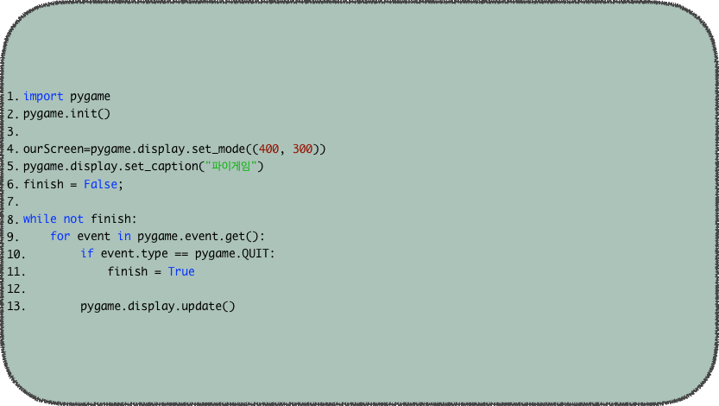
test1 - test.py
검정 윈도우 하나 만들기

Slide 10
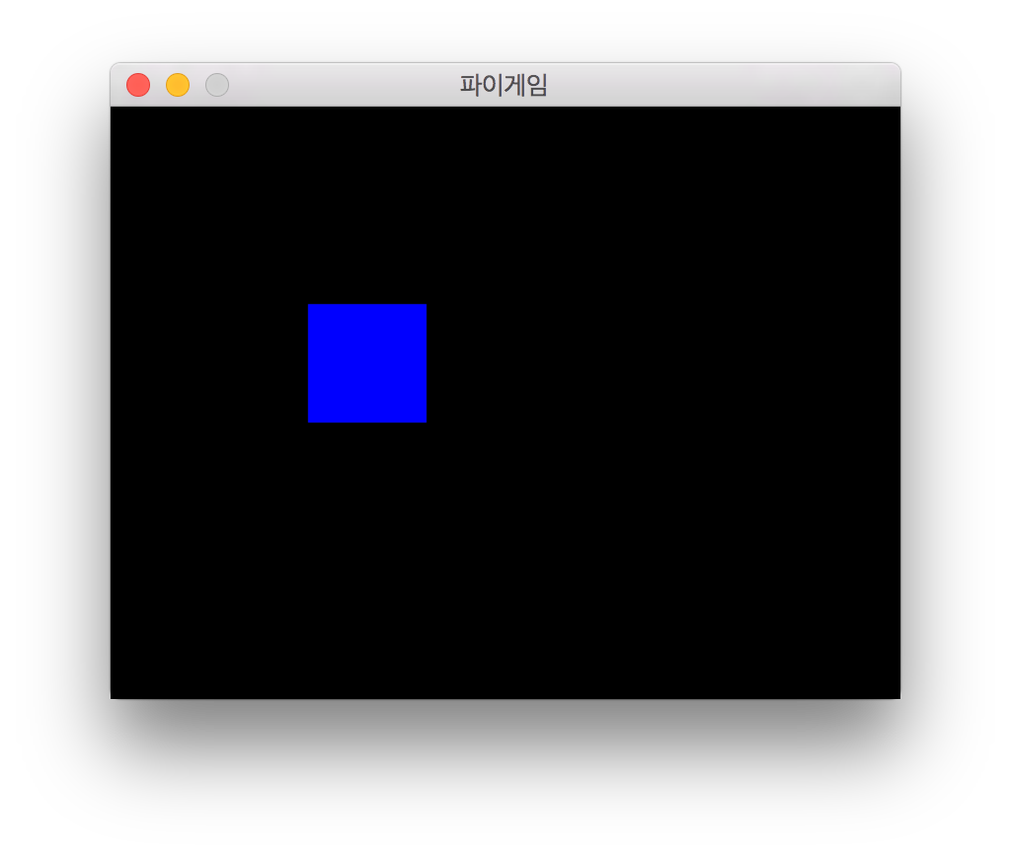
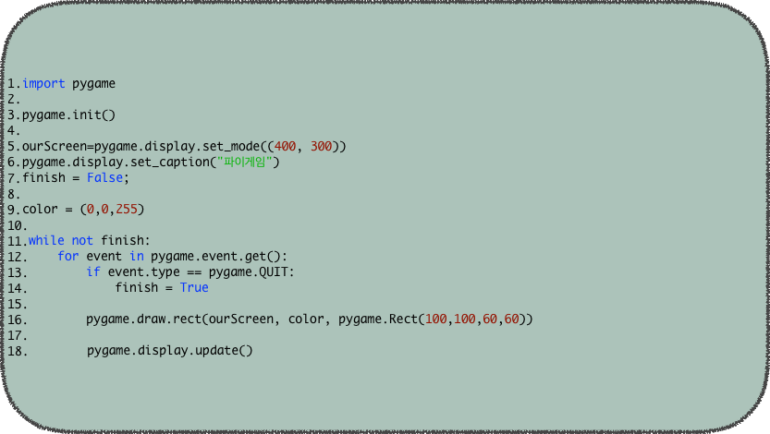
test2 - test2.py
검정 윈도우 하나 만들기 > 네모하나 그려넣기

Slide 11
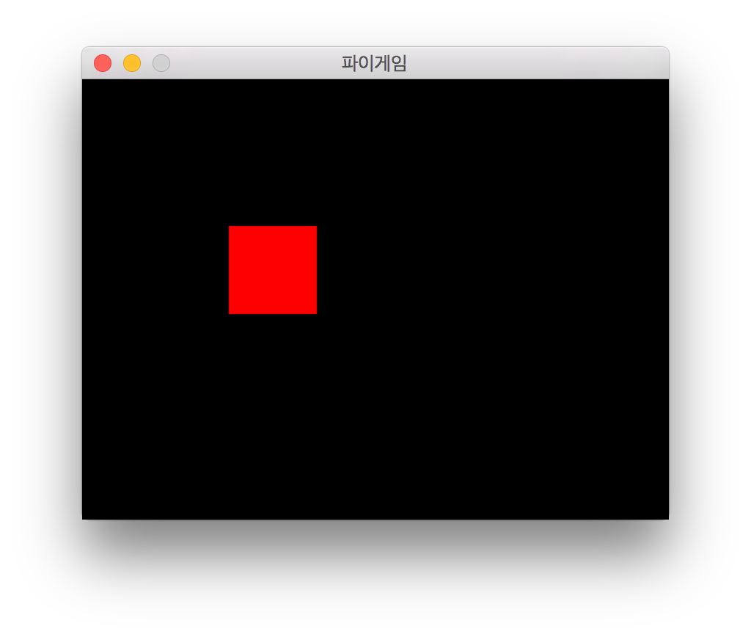
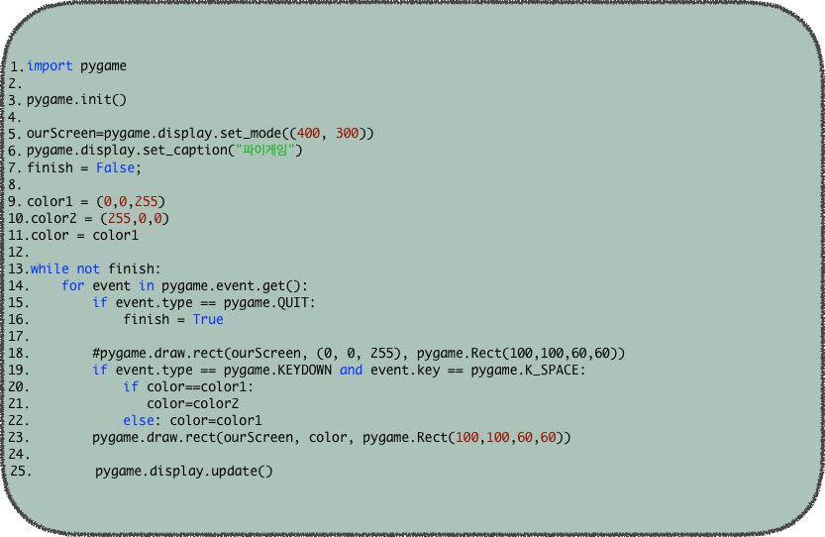
test3 - test3.py
검정 윈도우 하나 만들기 > 네모하나 그려넣기 > 색 바꾸기

Slide 12
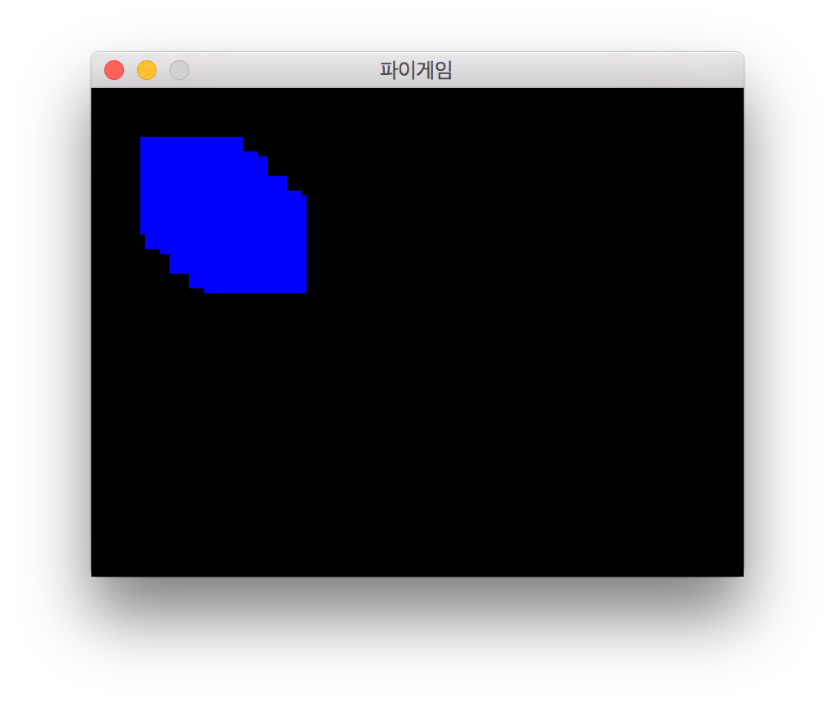
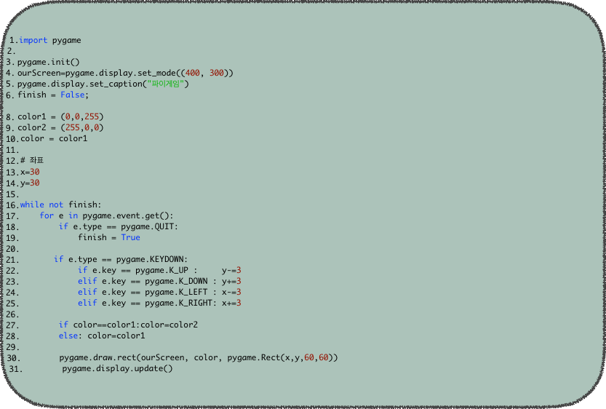
test4 - test4.py
검정 윈도우 하나 만들기 > 네모하나 그려넣기 > 색 바꾸기 > 움직이기

Slide 13
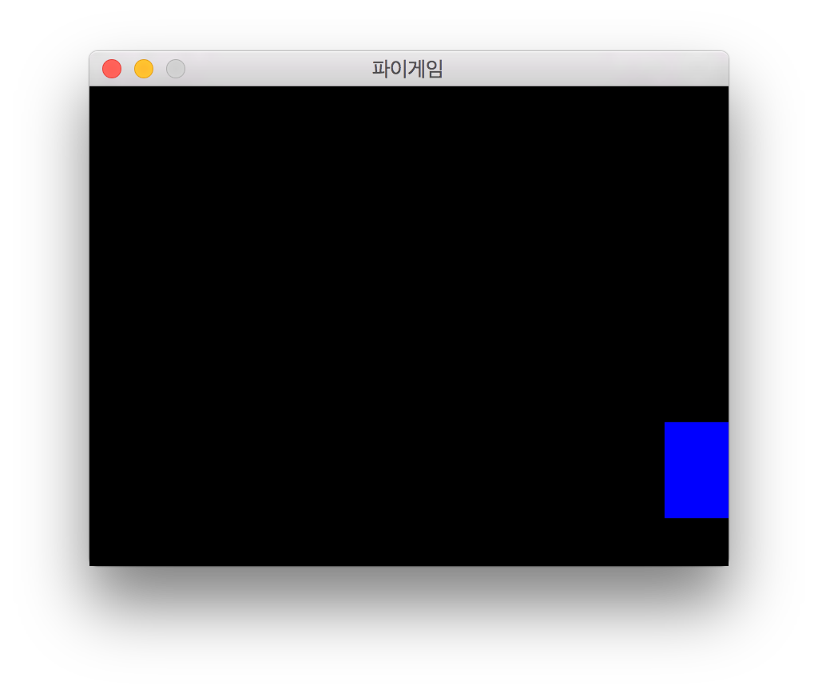
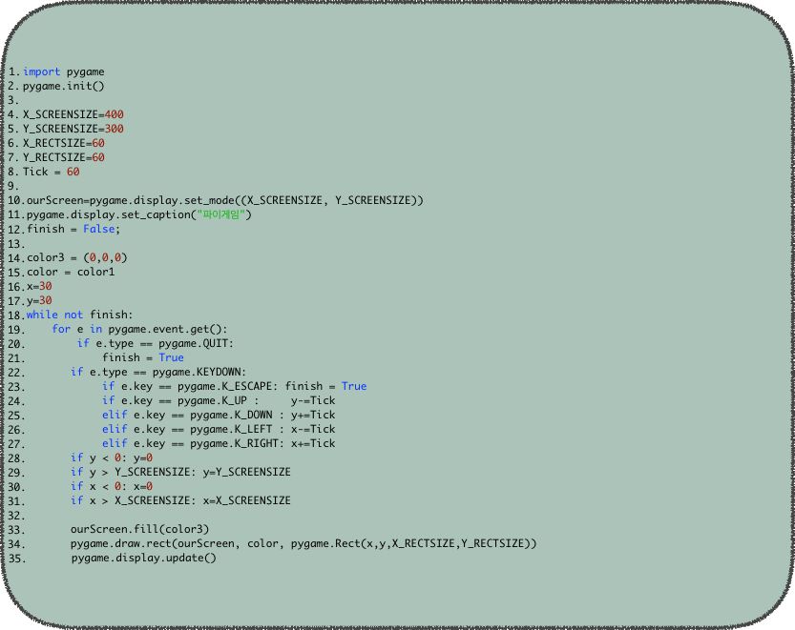
test5 - test5.py
검정 윈도우 하나 만들기 > 네모하나 그려넣기 > 색 바꾸기 > 움직이기 > 흔적지우기

Slide 14
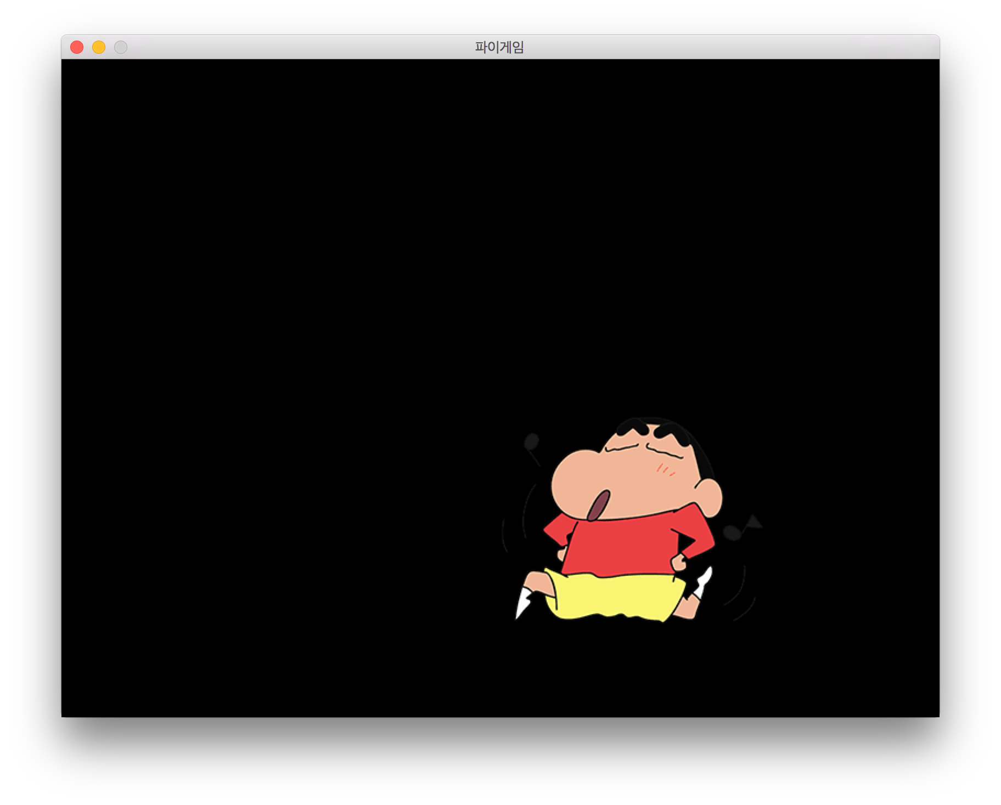
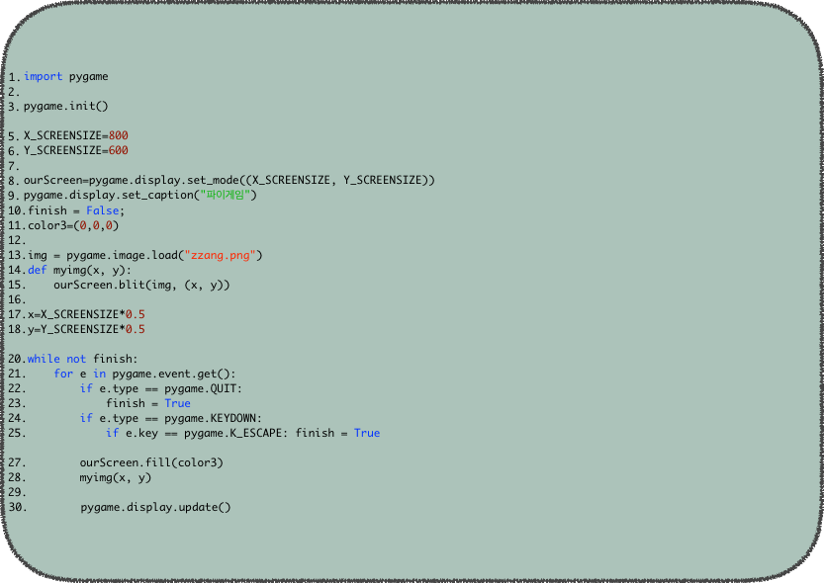
test6 - test6.py
검정 윈도우 하나 만들기 > 이미지넣기

Slide 15
trouble shootings
윈도우즈 콘솔에서 실행하기 win+R > cmd python snake.py
권한문제 python -m pip install --upgrade pip python -m pip install --upgrade pygame
pip 문제 https://bootstrap.pypa.io/get-pip.py
인터넷이 안되면 강사웹페이지에서 다운로드 하기 http://강사컴ip/index 접속후 파일들 다운로드(다른이름으로 저장) python -m get-pip.py python -m pip install pygame-master.zip

